Slide 1
最优化技术 -人工神经网络（ANN）
重庆大学 文静

Slide 2
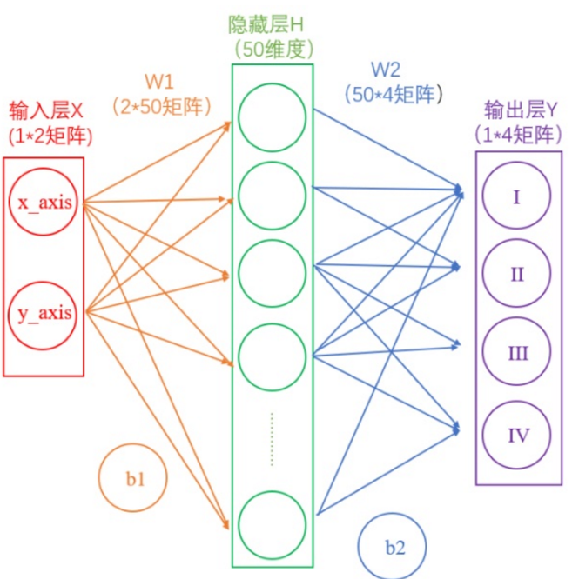

Slide 3
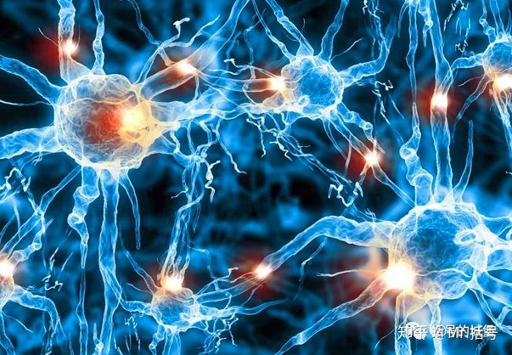
外部刺激通过神经末梢，转化为电信号，转导到神经细胞（又叫神经元）。
无数神经元构成神经中枢。
神经中枢综合各种信号，做出判断。
人体根据神经中枢的指令，对外部刺激做出反应。

Slide 4
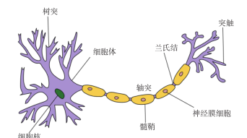
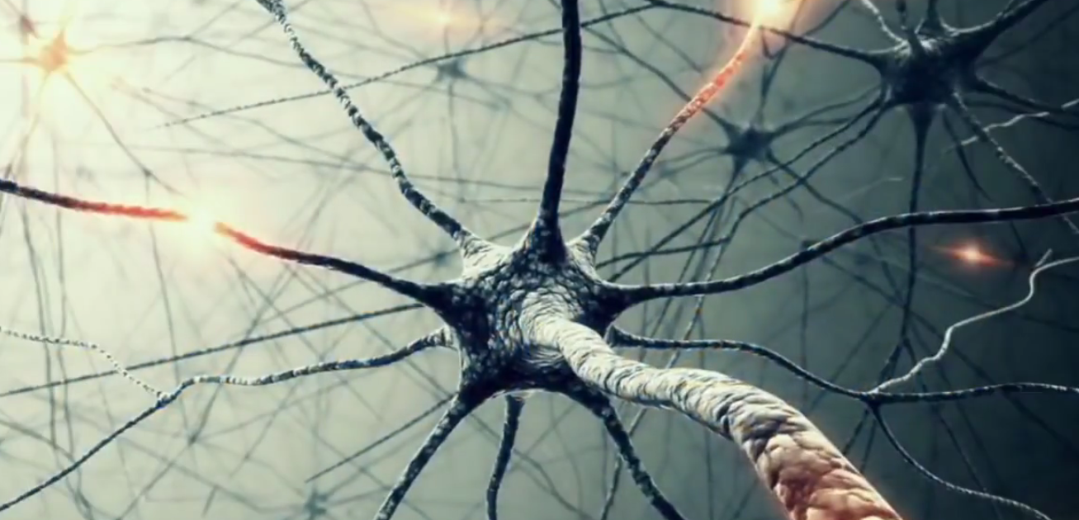
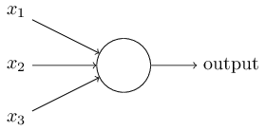
神经元：
ω1
y
ω2
θ
ω3
y=0 ω1x1+ ω2x2+ ω3x3<=θ
y=1 ω1x1+ ω2x2+ ω3x3>θ
从其它多个神经元传递过来的信号，若它们之和不超过某个阈值（θ），则神经元不做任何反应。
从其它多个神经元传递过来的信号，它们之和超过某个阈值（θ），则神经元做出反应（点火），向另外神经元传递固定强度信号（0或1）。
从多个神经元传递过来的信号之和中，每个信号所对应的权重不同。

Slide 5
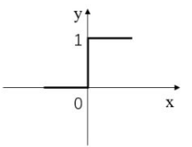
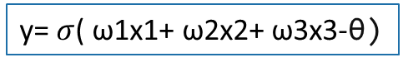
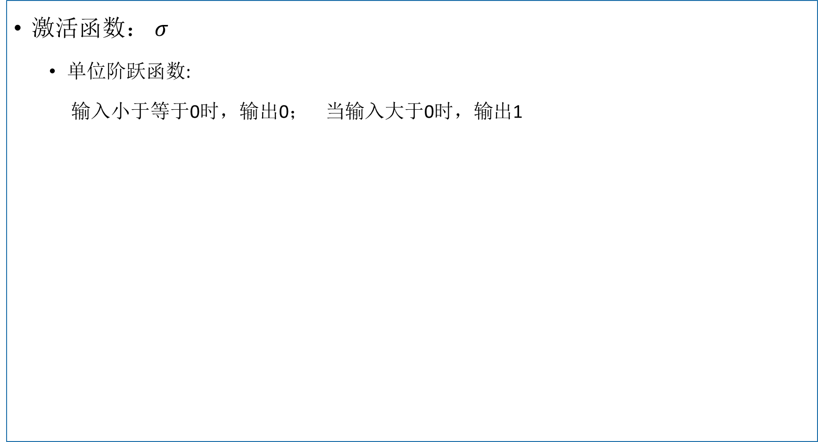
激活函数： $σ$
单位阶跃函数:
输入小于等于0时，输出0； 当输入大于0时，输出1
y=0 ω1x1+ ω2x2+ ω3x3<=θ
y=1 ω1x1+ ω2x2+ ω3x3>θ
y= $σ$( ω1x1+ ω2x2+ ω3x3-θ)
# 方法一
def step_function1(x):
if x > 0:
return 1
else:
return 0
# 方法二
def step_function2(x):
return np.array(x>0, dtype=np.int)
x = np.arange(-5.0, 5.0, 0.1) # 在-0.5到0.5的范围内，以0.1为单位，生成NumPy数组([-5.0,-4.9,...,4.9])
y = step_function2(x)
plt.plot(x,y)
plt.ylim(-0.1, 1.1) # 指定y轴的范围
plt.show()

Slide 6
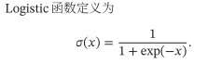
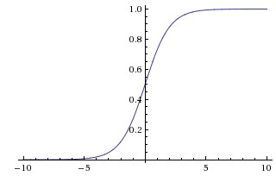
Sigmoid型函数:
当输入趋近于正无穷/负无穷时，输出无限接近于1/0。
import numpy as np
import matplotlib.pylab as plt
def sigmoid(x):
return 1 / (1 + np.exp(-x))
x = np.arange(-5.0, 5.0, 0.1)
y = sigmoid(x)# 画图
plt.plot(x,y)
plt.ylim(-0.1, 1.1) # 指定y轴的范围
plt.show()

Slide 7
阶跃函数与sigmoid函数的比较
“平滑性”不同，sigmoid函数是一条平滑的曲线，而阶跃函数在0处有突变，输出发生急剧性变化，sigmoid函数的平滑性对神经网络的学习具有重要意义；
返回值的不同，阶跃函数只能返回0和1，sigmoid函数可以返回0到1的任意数，这和平滑性有关，也就是说，感知机中神经元之间流动的是0和1的二元信号，而神经网络中流动的是连续的实值信号；
二者也有共同性质，输入较小时，输出接近0（或为0），随着输入增大，输出向1靠近（或变成1），也就是说，当输入信号为重要信息时，两者都会输出较大的值，当输入信号不重要的时，两者都会输出较小的值；
二者输出值都在0到1之前

Slide 8
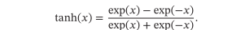
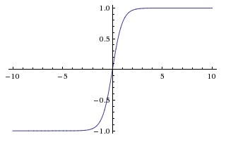
Tanh函数

Slide 9
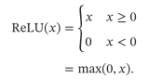
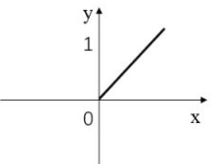
ReLU:常用
当输入小于0时，输出0；当输入大于0时，输出等于输入
def relu(x):
return np.maximum(0,x)
x = np.arange(-5.0, 5.0, 0.1)
y = relu(x) plt.plot(x,y)
plt.ylim(-0.1, 5) # 指定y轴的范围
plt.show()

Slide 10

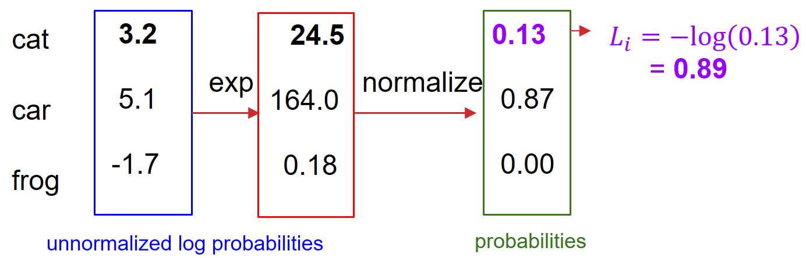
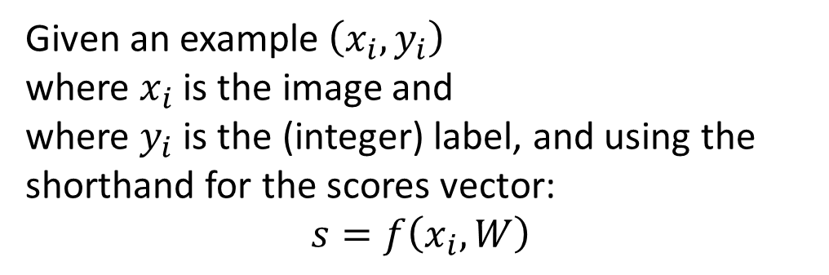

交叉熵损失函数
Given an example$\left(x_{i},y_{i}\right)$
where $x_{i}$ is the image and
where $y_{i}$ is the (integer) label, and using the shorthand for the scores vector:
$$s=f\left(x_{i},W\right)$$
$$L_{i}=−\text{log}\left(\frac{e^{s_{y_{i}}^{}}}{\sum_{j}{e^{s_{j}}}}\right)$$
Softmax function

Slide 11
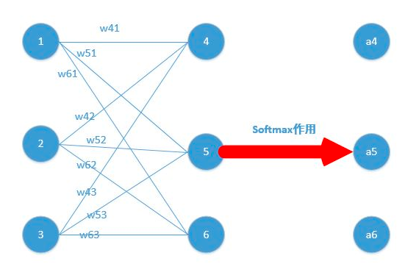
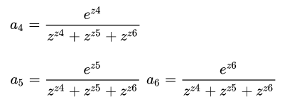
z4 = w41*o1+w42*o2+w43*o3
z5 = w51*o1+w52*o2+w53*o3
z6 = w61*o1+w62*o2+w63*o3
则输出：

Slide 12
y=a( ω1x1+ ω2x2+ ω3x3-θ)
+b
y=a( ω1x1+ ω2x2+ ω3x3+b)
加权输入z= ω1x1+ ω2x2+ ω3x3+b,其中b为偏置(bias)
加权输入z可以看作两个向量的内积：
（w1,w2,w3,b）（x1,x2,x3,1）
z= ω1x1+ ω2x2+ ω3x3+b*1
b
1
ω1
ω1
ω2
ω2
ω3
ω3

Slide 13
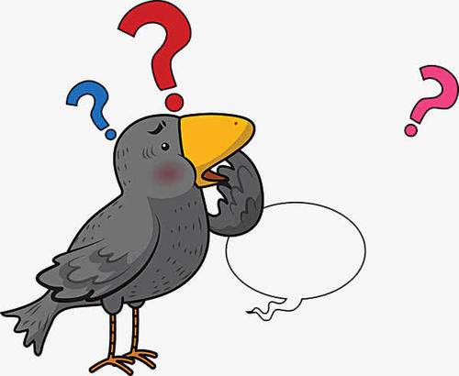
注意：神经网络的激活函数必须使用非线性函数

Slide 14
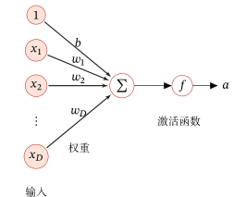

典型的神经元结构
$$σ$$
输出y

Slide 15
神经元示例：
House price
神经元neuron
area
x
ReLU
Price
y
address
x2
area
area
x1
Price
y

Slide 16
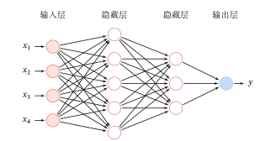
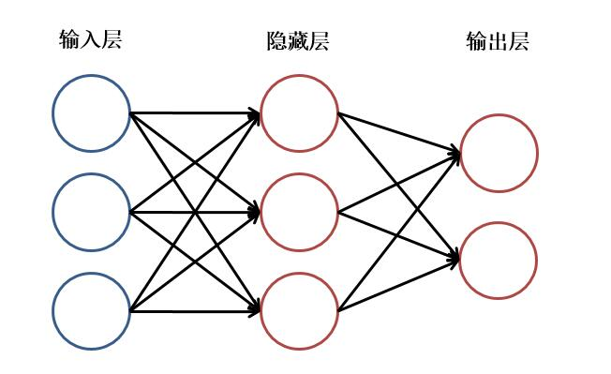
人工神经网络：神经单元连接成网络状。
输入层：网络输入层的每个神经元代表了一个特征。
隐藏层：隐藏层层数以及隐藏层神经元是由人工设定。
输出层：输出层个数代表了分类标签的个数（在做二分类时，如果采用sigmoid分类器，输出层的神经元个数为1个；如果采用softmax分类器，输出层神经元个数为2个）
中间层

Slide 17
激活函数必须使用非线性函数原因：
如果使用线性函数，那么不管如何加深层数，总是存在与之等效的“无隐藏层神经网络”。
若使用h(x)=cx作为激活函数，使用二层神经网络对应y(x)=h(h(x)) 运算，
即y(x)=c×c×x
取a=c² 同样可以经过一次乘法来处理（即没有隐藏层的神经网络），因此激活函数必须使用非线性函数。

Slide 18
例：建立一个神经网络，用来识别数字0和1，图像大小为4*3的二值图像。
……
全连接网络，Sigmoid函数作为激活函数，哪个输出值大，属于哪类

Slide 19
隐藏层：
隐藏层具有提取特征的作用。
手写数字0图像示例
0 | 0 | 0
0 | 1 | 0
0 | 1 | 0
0 | 0 | 0

Slide 20
A
1
2
大 小 大
0
4
B
……
7
9
11
12
1
C
模式A
模式B
模式C

Slide 21
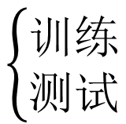
神经网络主要用于解决监督学习中分类问题，主要通过带标记的数据集训练神经网络，不断调节权重而使误差最小后。最后利用训练好的权重，对数据进行分类。
$$\left\{\begin{matrix}训练 \\ 测试\end{matrix}\right.$$
……

Slide 22
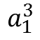
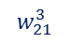
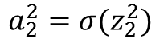
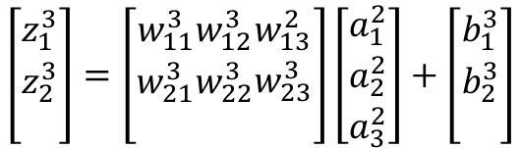
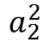
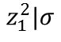
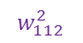
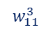
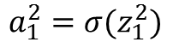
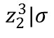
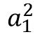
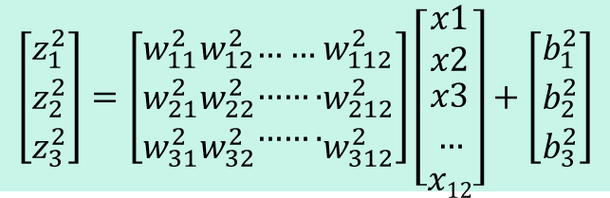
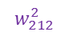
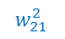
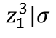
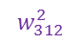
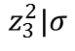
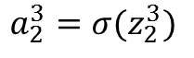
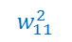
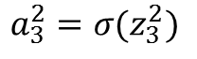
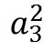
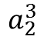
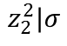
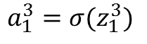
神经网络的参数确定：有监督学习和无监督学习
训练样本
隐藏层：
$$z_{1}^{2}=w_{11}^{2}x1+w_{12}^{2}x2+…+w_{112}^{2}x12+b_{1}^{2}$$
x1
$$z_{2}^{2}=w_{21}^{2}x1+w_{22}^{2}x2+…+w_{212}^{2}x12+b_{2}^{2}$$
$$w_{11}^{2}$$
$$w_{21}^{2}$$
$$z_{3}^{2}=w_{31}^{2}x1+w_{32}^{2}x2+…+w_{312}^{2}x12+b_{3}^{2}$$
$$a_{1}^{2}$$
$$z_{1}^{2}|σ$$
$$a_{1}^{2}=σ(z_{1}^{2})$$
$$a_{2}^{2}=σ(z_{2}^{2})$$
$$a_{3}^{2}=σ(z_{3}^{2})$$
$$w_{11}^{3}$$
$$w_{21}^{3}$$
$$a_{1}^{3}$$
$$z_{1}^{3}|σ$$
$$\left[\begin{matrix}z_{1}^{2} \\ z_{2}^{2} \\ z_{3}^{2}\end{matrix}\right]=\left[\begin{matrix}w_{11}^{2} \\ w_{21}^{2} \\ w_{31}^{2}\end{matrix}\begin{matrix}w_{12}^{2} \\ w_{22}^{2} \\ w_{32}^{2}\end{matrix}\begin{matrix}… \\ … \\ …\end{matrix}\begin{matrix}… \\ …. \\ ….\end{matrix}\begin{matrix}w_{112}^{2} \\ w_{212}^{2} \\ w_{312}^{2}\end{matrix}\right]\left[\begin{matrix}x1 \\ x2 \\ \begin{matrix}x3 \\ … \\ x12\end{matrix}\end{matrix}\right]+\left[\begin{matrix}b_{1}^{2} \\ b_{2}^{2} \\ b_{3}^{2}\end{matrix}\right]$$
……
$$z_{2}^{2}|σ$$
$$a_{2}^{2}$$
$$a_{2}^{3}$$
$$z_{2}^{3}|σ$$
$$z_{3}^{2}|σ$$
$$a_{3}^{2}$$
输出层：
$$w_{112}^{2}$$
$$\left[\begin{matrix}z_{1}^{3} \\ z_{2}^{3} \\ \end{matrix}\right]=\left[\begin{matrix}w_{11}^{3} \\ w_{21}^{3} \\ \end{matrix}\begin{matrix}w_{12}^{3} \\ w_{22}^{3} \\ \end{matrix}\begin{matrix}w_{13}^{2} \\ w_{23}^{3} \\ \end{matrix}\right]\left[\begin{matrix}a_{1}^{2} \\ a_{2}^{2} \\ a_{3}^{2}\end{matrix}\right]+\left[\begin{matrix}b_{1}^{3} \\ b_{2}^{3} \\ \end{matrix}\right]$$
$$w_{212}^{2}$$
正向传播
$$w_{312}^{2}$$
x12
需确定的参数13*3+4*2=47个
$$a_{1}^{3}=σ(z_{1}^{3})$$
$$a_{2}^{3}=σ(z_{2}^{3})$$

Slide 23
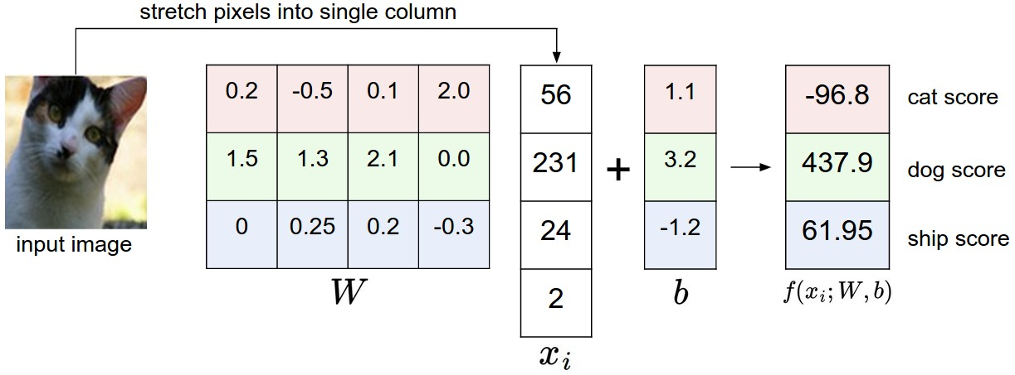
Example image with 4 pixels, and 3 classes (cat/dog/ship)
Notes:
权重参数中有正有负，负代表对某种分类的决策有抑制作用

Slide 24
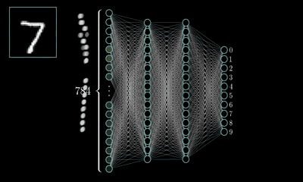
前向传播

Slide 25
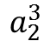




代价（损失）函数（对于一张图像）：
输出 正解
 |  | 0的图像 | 1的图像
t1 | 0的正解 | 1 | 0
t2 | 1的正解 | 0 | 1
$$a_{1}^{3}$$
t1=1
t2=0
$$a_{2}^{3}$$
平方差
${C=\frac{1}{2}(\left(t1−a_{1 }^{3}\right)}^{2}$+${(t2−a_{2}^{3})}^{2})$
$$a_{1 }^{3}$$
t1=0
t2=1
$$a_{2}^{3}$$
交叉熵：
${C=−\frac{1}{n}(\left(t1log⁡(a_{1 }^{3})+\left(1−t1\right)log⁡(1−a_{1 }^{3})\right)}^{}$+$\left(t2log⁡(a_{2 }^{3})+\left(1−t2\right)log⁡(1−a_{2 }^{3})\right))$

Slide 26


例：学习数据（训练样本）为64张二值的图像（只有0，1两种数字），求其代价函数。
${Ck=\frac{1}{2}(\left(t1[k]−a_{1 }^{3}[k]\right)}^{2}$+${(t2[k]−a_{2}^{3}[k])}^{2})$
$$CT=C1+C2+…+Ck$$
目标：使总损失C_{T}达到最小值
需确定的参数个数：12*3+3+8*3+2=47，故至少参与学习的数据为47张图像。
如何更新权重？
用误差指导更新权重

Slide 27
current W:
[0.34,
-1.11,
0.78,
0.12,
0.55,
2.81,
-3.1,
-1.5,
0.33,…]
loss 1.25347
W + h (first dim):
[0.34 + 0.0001,
-1.11,
0.78,
0.12,
0.55,
2.81,
-3.1,
-1.5,
0.33,…]
loss 1.25322
gradient dW:
[?,
?,
?,
?,
?,
?,
?,
?,
?,…]

Slide 28

current W:
[0.34,
-1.11,
0.78,
0.12,
0.55,
2.81,
-3.1,
-1.5,
0.33,…]
loss 1.25347
W + h (first dim):
[0.34 + 0.0001,
-1.11,
0.78,
0.12,
0.55,
2.81,
-3.1,
-1.5,
0.33,…]
loss 1.25322
gradient dW:
[-2.5,
?,
?,
?,
?,
?,
?,
?,
?,…]
(1.25322 - 1.25347)/0.0001
= -2.5
This is silly

Slide 29
current W:
[0.34,
-1.11,
0.78,
0.12,
0.55,
2.81,
-3.1,
-1.5,
0.33,…]
loss 1.25347
gradient dW:
[-2.5,
0.6,
0,
0.2,
0.7,
-0.5,
1.1,
1.3,
-2.1,…]
dW = ...
(some function data and W)

Slide 30













梯度下降法的回顾
迭代公式:
x$K+1=xk−λ∇f(xk)$
$$\frac{dy}{dx}$$
链式法则:
单变量:假设y是u的函数，u为x的函数
x
u
y
$$\frac{du}{dx}$$
$$\frac{dy}{du}$$
$$\frac{dy}{dx}=\frac{dy}{du}\frac{du}{dx}$$
$$\frac{∂u}{∂x}$$
$$\frac{∂z}{∂u}$$
多变量:假设z是u,v的函数，u,v分别为x,y的函数
x
u
$\frac{∂z}{∂x}$=$\frac{∂z}{∂u}\frac{∂u}{∂x}$+$\frac{∂z}{∂v}\frac{∂v}{∂x}$
$\frac{∂z}{∂y}$=$\frac{∂z}{∂u}\frac{∂u}{∂y}$+$\frac{∂z}{∂v}\frac{∂v}{∂y}$
$$\frac{∂z}{∂x}$$
z
$$\frac{∂z}{∂y}$$
$$\frac{∂v}{∂x}$$
y
v
$$\frac{∂z}{∂v}$$

Slide 31















x$K+1=xk−λ∇f(xk)$
代价函数：
梯度下降法更新权重：
$$CT=C1+C2+…+Ck$$
$$\left(w_{11}^{2}+∆w_{11}^{2},…w_{11}^{3}+{∆w}_{11}^{3},…,{b_{1}^{2}+∆b}_{1}^{2},…b_{1}^{3}+∆b_{1}^{3},…\right)$$
$$\left(∆w_{11}^{2},…{∆w}_{11}^{3},{∆b}_{1}^{2},…∆b_{1}^{3},…\right)=−η（\frac{∂CT}{∂w_{11}^{2}}，…,\frac{∂CT}{∂w_{11}^{3}},…,\frac{∂CT}{∂b_{1}^{2}},…,\frac{∂CT}{∂b_{1}^{3}},…）$$
$\frac{∂CT}{∂w_{11}^{2}}=\frac{∂C1}{∂w_{11}^{2}}$+$\frac{∂C2}{∂w_{11}^{2}}$+…+$\frac{∂Ck}{∂w_{11}^{2}}$
导数地狱
$$w_{11}^{2}$$
根据链式法则：
$$a_{1}^{2}$$
$$z_{1}^{2}|σ$$
平方误 差C
$\frac{∂Ck}{∂w_{11}^{2}}$= $\frac{∂Ck}{∂a_{1 }^{3}[k]}\frac{∂a_{1 }^{3}[k]}{∂z_{1 }^{3}[k]}\frac{∂z_{1 }^{3}[k]}{∂a_{1 }^{2}[k]}\frac{∂a_{1 }^{2}[k]}{∂z_{1 }^{2}[k]}\frac{∂z_{1 }^{2}[k]}{∂w_{11}^{2}}$
$$+\frac{∂Ck}{∂a_{2 }^{3}[k]}\frac{∂a_{2 }^{3}[k]}{∂z_{2 }^{3}[k]}\frac{∂z_{2 }^{3}[k]}{∂a_{1 }^{2}[k]}\frac{∂a_{1}^{2}[k]}{∂z_{1 }^{2}[k]}\frac{∂z_{1 }^{2}[k]}{∂w_{11}^{2}}$$
$$a_{1}^{3}$$
$$z_{1}^{3}|σ$$
……
$$z_{2}^{2}|σ$$
$$a_{2}^{2}$$
$$a_{2}^{3}$$
$$z_{2}^{3}|σ$$
$$z_{3}^{2}|σ$$
$$a_{3}^{2}$$

Slide 32

























神经元误差
(上游梯度)
$$δ_{j}^{l}=\frac{∂C}{∂z_{i}^{l}}$$
$\frac{∂C}{∂w_{11}^{2}}$=$\frac{∂C}{∂z_{1}^{2}}\frac{∂z_{1}^{2}}{∂w_{11}^{2}}$
$$δ_{1}^{2}=\frac{∂C}{∂z_{1}^{2}}$$
x1
$$w_{11}^{2}$$
$$z_{1}^{2}=w_{11}^{2}x1+w_{12}^{2}x2+…+w_{112}^{2}x12+b_{1}^{2}$$
$$w_{21}^{2}$$
$$\frac{∂z_{1}^{2}}{∂w_{11}^{2}}=x1$$
$$a_{1}^{2}$$
$$δ_{1}^{3}=\frac{∂C}{∂z_{1}^{3}}$$
$$z_{1}^{2}|σ$$
$$w_{11}^{3}$$
平方误 差C
$$w_{21}^{3}$$
$$a_{1}^{3}$$
$\frac{∂C}{∂w_{11}^{2}}$=$δ_{1}^{2}x1$=$δ_{1}^{2}a_{1}^{1}$
$$z_{1}^{3}|σ$$
……
$$z_{2}^{2}|σ$$
$$a_{2}^{2}$$
$$a_{2}^{3}$$
$\frac{∂C}{∂b_{1}^{2}}$=$δ_{1}^{2}$
$$z_{2}^{3}|σ$$
$$z_{3}^{2}|σ$$
$\frac{∂C}{∂w_{ji}^{l}}$=$δ_{j}^{l}a_{i}^{l−1}$
$$a_{3}^{2}$$
$$δ_{2}^{3}=\frac{∂C}{∂z_{2}^{3}}$$
$$w_{112}^{2}$$
$$w_{212}^{2}$$
$\frac{∂C}{∂b_{j}^{l}}$=$δ_{j}^{l}$
$$w_{312}^{2}$$
x12
隐藏层
输出层的参数呢？

Slide 33












如何计算输出层$δ_{j}^{l}$？
$$下降步长为：−η（\frac{∂CT}{∂w_{11}^{2}}，…,\frac{∂CT}{∂w_{11}^{3}},…,\frac{∂CT}{∂b_{1}^{2}},…,\frac{∂CT}{∂b_{1}^{3}},…）=−η(δ_{j}^{l}a_{i}^{l−1},δ_{j}^{l})$$
$$δ_{j}^{3}=\frac{∂C}{∂z_{j}^{3}}=\frac{∂C}{∂a_{j}^{3}}\frac{∂a_{j}^{3}}{∂z_{j}^{3}}，其中j为输出层神经单元个数$$
$$a_{1}^{3}$$
平方误差C
$$z_{1}^{3}|σ$$
$$δ_{1}^{3}=\frac{∂C}{∂z_{1}^{3}}$$
$${计算δ}_{1}^{3}：$$
$$δ_{1}^{3}=\frac{∂C}{∂a_{1}^{3}}\frac{∂a_{1}^{3}}{∂z_{1}^{3}}$$
$$a_{2}^{3}$$
$$z_{2}^{3}|σ$$
$$δ_{2}^{3}=\frac{∂C}{∂z_{2}^{3}}$$
${C=\frac{1}{2}(\left(t1−a_{1 }^{3}\right)}^{2}$+${(t2−a_{2}^{3})}^{2})$
$$∴\frac{∂C}{∂a_{1}^{3}}=（a_{1}^{3}−t1）$$
$$a_{1}^{3}=σ(z_{1}^{3})$$
$${∴δ}_{1}^{3}=（a_{1}^{3}−t1）σ′(z_{1}^{3})$$
$${∴δ}_{j}^{l}=（a_{j}^{l}−t1）σ^{′}\left(z_{j}^{l}\right)，其中l为最后一层的层数，j为输出层神经单元个数$$

Slide 34




若激活函数为：
$$σ^{′}\left(z_{j}^{l}\right)=σ(z_{j}^{l})（1−σ(z_{j}^{l})）$$
$${∴δ}_{1}^{3}=（a_{1}^{3}−t1）σ(z_{1}^{3})（1−σ\left(z_{1}^{3}\right))$$
$δ_{2}^{3}=（a_{2}^{3}−t1）σ(z_{2}^{3})（1−σ(z_{2}^{3})）$
输出层神经单元误差
$${∴δ}_{1}^{3}=（a_{1}^{3}−t1）a_{1}^{3}（1−a_{1}^{3})$$
$δ_{2}^{3}=（a_{2}^{3}−t1）a_{2}^{3}（1−a_{2}^{3})）$

Slide 35





















中间层$δ_{i}^{l}的计算$
$δ_{1}^{2}=\frac{∂C}{∂z_{1}^{2}}=\frac{∂C}{∂z_{1}^{3}}\frac{∂z_{1}^{3}}{∂a_{1}^{2}}\frac{∂a_{1}^{2}}{∂z_{1}^{2}}$+$\frac{∂C}{∂z_{2}^{3}}\frac{∂z_{1}^{3}}{∂a_{2}^{2}}\frac{∂a_{1}^{2}}{∂z_{1}^{2}}$
$$δ_{1}^{2}=\frac{∂C}{∂z_{1}^{2}}$$
$$a_{1}^{2}$$
$$δ_{1}^{3}=\frac{∂C}{∂z_{1}^{3}}$$
$=δ_{1}^{3}\frac{∂z_{1}^{3}}{∂a_{1}^{2}}\frac{∂a_{1}^{2}}{∂z_{1}^{2}}$+$δ_{2}^{3}\frac{∂z_{1}^{3}}{∂a_{2}^{2}}\frac{∂a_{1}^{2}}{∂z_{1}^{2}}$
$$z_{1}^{2}|σ$$
$$w_{11}^{3}$$
$$w_{21}^{3}$$
$$a_{1}^{3}$$
平方误差C
$$z_{1}^{3}|σ$$
$\frac{∂z_{1}^{3}}{∂a_{1}^{2}}$=$w_{11}^{3}$
$\frac{∂z_{1}^{3}}{∂a_{2}^{2}}$=$w_{21}^{3}$
$$z_{2}^{2}|σ$$
$$a_{2}^{2}$$
$$a_{2}^{3}$$
$$\frac{∂a_{1}^{2}}{∂z_{1}^{2}}=σ^{′}(z_{1}^{2})$$
$$z_{2}^{3}|σ$$
$$z_{3}^{2}|σ$$
$$δ_{2}^{3}=\frac{∂C}{∂z_{2}^{3}}$$
$$a_{3}^{2}$$
${∴δ}_{1}^{2}={(δ}_{1}^{3}w_{11}^{3}$+$δ_{2}^{3}w_{21}^{3})σ^{′}(z_{1}^{2})$
${∴δ}_{i}^{l}={(δ}_{i}^{l+1}w_{1i}^{l+1}$+$δ_{2}^{l+1}w_{2i}^{l+1}\text{+}{…+δ}_{m}^{l+1}w_{mi}^{l+1})σ^{′}\left(z_{i}^{l}\right),其中m为层l+1的神经单元个数，l为2以上的整数$

Slide 36







Differentiating a Computation Graph
前向计算
e.g. x = -2, y = 5, z = -4
Want:

Slide 37

Differentiating a Computation Graph
反向传播
e.g. x = -2, y = 5, z = -4
Want:

Slide 38
Differentiating a Computation Graph
e.g. x = -2, y = 5, z = -4
Want:

Slide 39
Differentiating a Computation Graph
e.g. x = -2, y = 5, z = -4
Want:

Slide 40
Differentiating a Computation Graph
e.g. x = -2, y = 5, z = -4
Want:

Slide 41

Differentiating a Computation Graph
e.g. x = -2, y = 5, z = -4
Want:

Slide 42
Differentiating a Computation Graph
e.g. x = -2, y = 5, z = -4
Want:

Slide 43
Differentiating a Computation Graph
e.g. x = -2, y = 5, z = -4
Want:

Slide 44

Differentiating a Computation Graph
e.g. x = -2, y = 5, z = -4
Chain rule:
Want:

Slide 45

反向传播

Slide 46










误差反传播算法总流程
正态分布随机数
${Ck=\frac{1}{2}(\left(t1[k]−a_{1 }^{3}[k]\right)}^{2}$+${(t2[k]−a_{2}^{3}[k])}^{2})$
读入图像数据
设置初始值
权重，偏置及学习率
算出z, a ,C
返回到③,
平方误差C
$$\left(∆w_{11}^{2},…{∆w}_{11}^{3},…,{∆b}_{1}^{2},…∆b_{1}^{3},…\right)$$
$$=−η（\frac{∂CT}{∂w_{11}^{2}}，…,\frac{∂CT}{∂w_{11}^{3}},…,\frac{∂CT}{∂b_{1}^{2}},…,\frac{∂CT}{∂b_{1}^{3}},…）$$
……
利用梯度下降法更新权重和偏置
$$\left(w_{11}^{2}+∆w_{11}^{2},…w_{11}^{3}+{∆w}_{11}^{3},…,{b_{1}^{2}+∆b}_{1}^{2},…b_{1}^{3}+∆b_{1}^{3},…\right)$$
$$δ_{j}^{3}=\frac{∂C}{∂z_{j}^{3}}=\frac{∂C}{∂a_{j}^{3}}\frac{∂a_{j}^{3}}{∂z_{j}^{3}}=\frac{∂C}{∂a_{j}^{3}}σ^{′}\left(z_{i}^{3}\right),$$
用误差反向传播法计算$δ$
如果C_{T}充分小,则迭代结束
$δ_{i}^{l}={(δ}_{i}^{l+1}w_{1i}^{l+1}$+$δ_{2}^{l+1}w_{2i}^{l+1}\text{+}{…+δ}_{m}^{l+1}w_{mi}^{l+1})σ^{′}\left(z_{i}^{l}\right)$
根据$δ$计算C的偏导
计算C_{T}和它的梯度
$\frac{∂C}{∂w_{ji}^{l}}$=$δ_{j}^{l}a_{i}^{l−1}$
$\frac{∂C}{∂b_{j}^{l}}$=$δ_{j}^{l}$

Slide 47

梯度消失问题：
激活函数使用Sigmoid 函数的时候，如果x 趋向正负无穷的时候，会出现偏导数为零的情况。由于权重调整值趋近于0，所以无法调整连接权重，权重所在的单元也就不再起作用。
误差反向传播算法中的梯度消失导致无法调整连接权重的问题，对于这个问题，需要在训练的过程中合理地调整学习率η，以防止梯度消失。
(a)Sigmoid 函数图像
(b)相应的导函数的图像

Slide 48



正态分布（高斯分布）
正态分布曲线反映了随机变量的分布规律
一维正态分布：若随机变量X服从一个位置参数为μ，尺度参数为σ的概率分布，其概率密度函数为：

Slide 49

交叉熵函数
$$L=−\sum{yilogai}$$
$\frac{∂L}{∂ai}=−yi\frac{1}{ai}$=$\frac{1}{ai}$
所有输出中只可能一个输出为1，故可去累积和符号

Slide 50


Slide 51


Slide 52


Slide 53

输出层使用softmax函数作为激活函数，损失函数建议采用交叉熵。

Slide 54
当i=j时:只要正向求一次得出结果，然后反向传梯度的时候，只需要将它结果减1即可
当i<>j时:只要正向求一次得出结果，然后反向传梯度的时候，只需要将它结果保存

Slide 55


Slide 56


Slide 57


Full implementation of training a 2-layer Neural Network needs ~11 lines:
from @iamtrask, http://iamtrask.github.io/2015/07/12/basic-python-network/

